Slide 1
Мастер-класс по теме «Приёмы организации самостоятельной работы»
Верховод К.С., учитель русского языка и литературы, МАОУ Чукреевской СОШ
Сентябрь 2020
Notes:
Оригинальные шаблоны для презентаций: https://presentation-creation.ru/powerpoint-templates.html
Бесплатно и без регистрации.

Slide 2
Самостоятельная работа -
вид учебной деятельности, выполняемый учащимся без непосредственного контакта с преподавателем или управляемый преподавателем опосредованно через специальные учебные материалы.

Slide 3
Приём «Ассоциативный куст»
Ассоциация — это взаимосвязь между отдельными определениями, фактами, предметами, явлениями, в результате которой упоминание одного понятия вызывает воспоминание о другом, сочетающимся с ним.

Slide 4
Описание картины «Летний сад осенью» И.Бродского
Погода
Сад
Люди
Гуляют
Радостная или унылая
Солнечная
Любуются природой
Голые деревья
Пасмурная
Опавшие листья
Пустота
Мечтают

Slide 5
Уважаемые коллеги, попробуйте подобрать ассоциации или составить ассоциативный куст по тем заданиям, которые лежат у Вас на столах.
Задание учителям
Задание 1. «Через базарную площадь идёт полицейский надзиратель Очумелов в новой шинели и с узелком в руке». - Объясните значение выделенного слова. Из рассказа А.П. Чехова «Хамелеон».
Задание 2. - Представьте, как выглядел полицейский надзиратель середины XIX века. Опишите его. Из рассказа А.П. Чехова «Хамелеон».

Slide 6
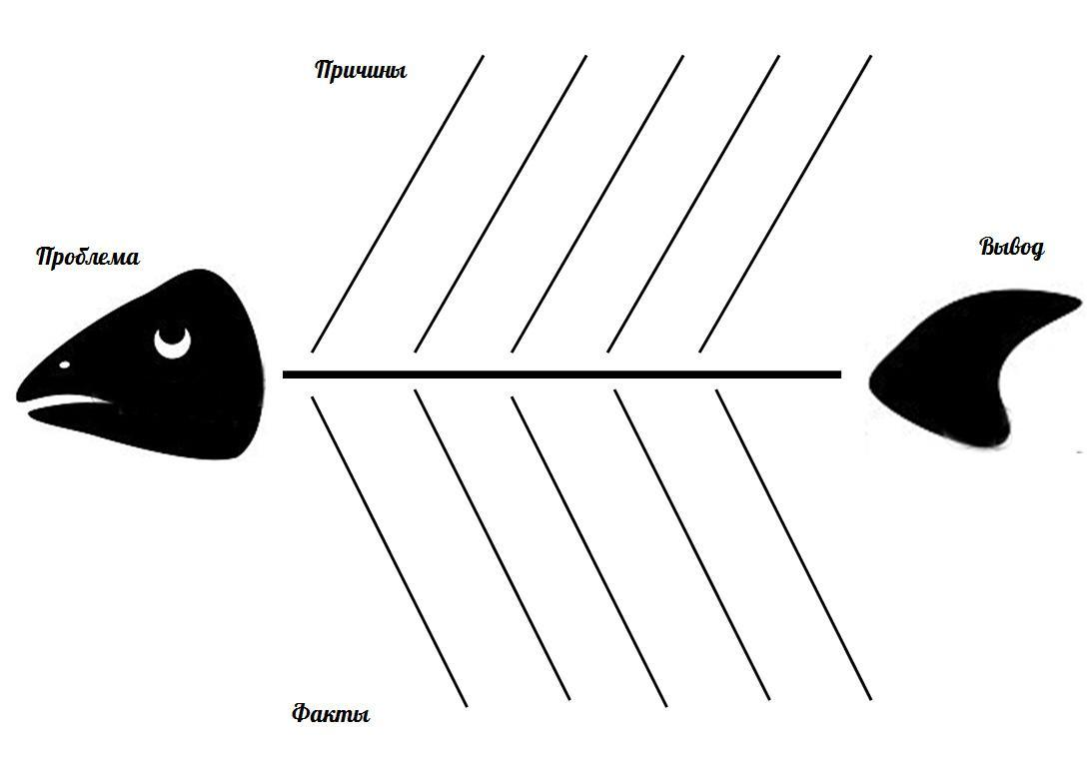
«Фишбоун» - установление причинно-следственных взаимосвязей между объектом анализа и влияющими на него факторами, совершение обоснованного выбора.
Причины
Проблема
Вывод
Факты
Пример № 1

Slide 7
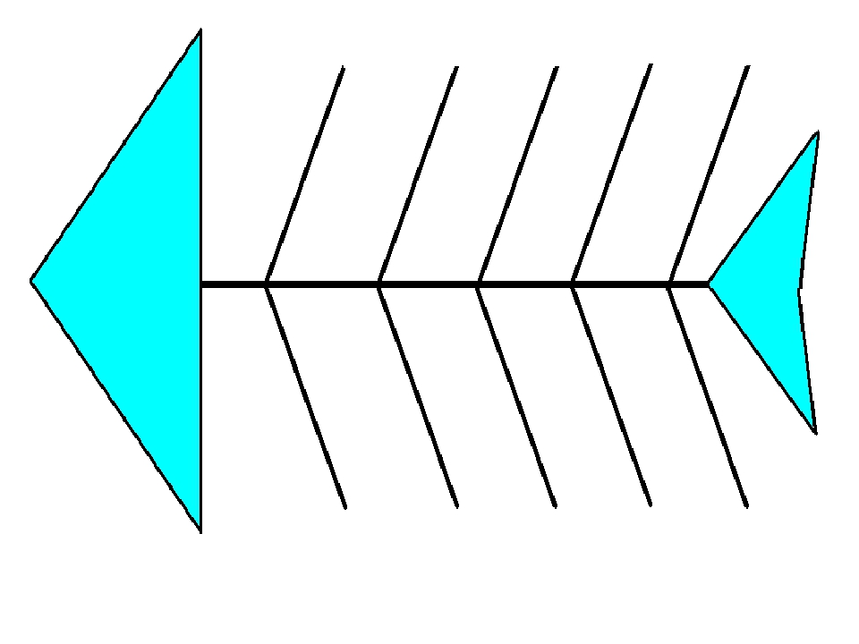
При анализе рассказа И.С. Тургенева «Муму» предлагается ответить на вопрос «Что может толкнуть покорного человека на бунт?»
хозяйственный
бунтарский характер
крепостной
исполнительный
Герасим – покорный бунтарь
самовольно уходит от барыни
топит Муму
любит порядок
хорошо работает
При постоянном унижении взбунтуется самый покорный

Slide 8
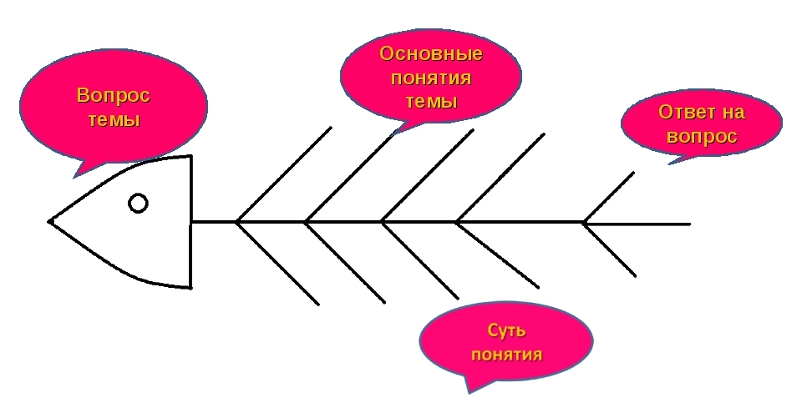
«Фишбоун»
Пример № 2

Slide 9
Лексикология
Фонетика
Морфология
Синтаксис
Пунктуация
?
Разделы языкознания
Лексика
Части речи
Знаки препинания
Звуки речи
Словосочетание, предложение

Slide 10
«Фишбоун»
«ЗА»
Проблема или вопрос
«ПРОТИВ»
Пример № 3

Slide 11
Уважаемые коллеги, попробуйте составить фишбоун на тему «Дистанционное образование».
«ЗА»
Дистанционное образование
«ПРОТИВ»

Slide 12
Кластер — это графическая форма организации информации, когда выделяются основные смысловые единицы, которые фиксируются в виде схемы с обозначением всех связей между ними.
Он представляет собой изображение, способствующее систематизации и обобщению учебного материала.

Slide 13
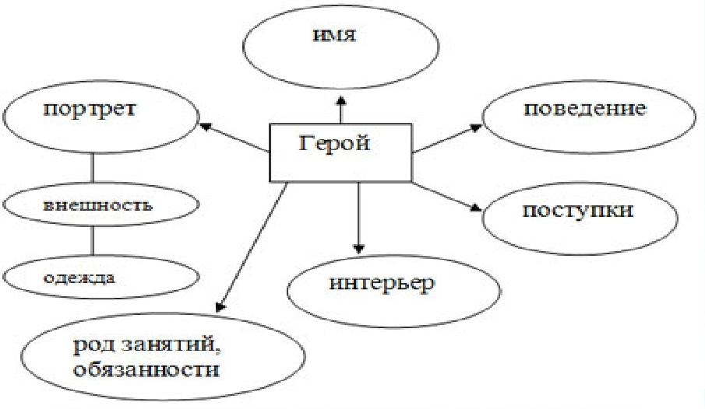
Образец кластера, который можно использовать на уроках литературы

Slide 14
Спасибо за внимание!

